Slide 1

매일유업 리뉴얼 프로젝트

Slide 2









목차
기업분석
매일유업 소개 및 특성 분석
매일유업 이용자 분석
사이트 분석
기업 사이트 분석
벤치마킹 사이트 분석
방향성 및 목표
Mood Board
컬러와 폰트 선정 이유
매일유업 이용자 분석
리뉴얼

Slide 3
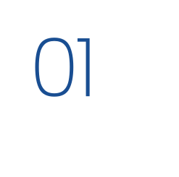


기업분석_매일유업이 담은 의미
유제품을 통해 국민의 건강한 삶을 만든다는 신념을 담아
매일 묻고 매일 답하는 성실한 자세로
건강한 사회를 만들기 위해 노력하고 있습니다.
남들이 가지 않은 길을 언제나 제일 먼저 갔습니다.그것이 우리의 사명이고, 우리의 몫입니다.

Slide 4



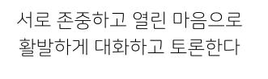

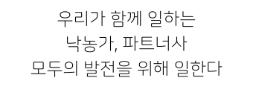
기업분석_매일유업이 추구하는 가치
건강한 매일, 맛있는 매일, 새로운 매일을 연구하고 개척하여 모두가 건강하고 행복한 함께하는 사회를 만들겠습니다.
창의
소통
열정
상생

Slide 5

기업분석_사용자분석
‘한국에서 가장 존경받는 기업’ 7년 연속 1위
30대 여성 층에게 가장 관심도, 선호도가 높았습니다.
한국에서 가장 존경받는 기업
사회공헌 관심도 1위
가족친화인증 최고 기업
2024 한국에서 가장 존경받는
기업 조사에서 유가공 부문 처음으로
7년 연속 1위 선정
2022년 유제품 기업 가운데 가장 높은 사회공헌 관심도 기록
2023년 ‘가족 친화 인증 최고기업’으로 선정
국내 식품업계 최초로 가족친화기업 인증
획득 후 14년간 유지

Slide 6




기업분석_SWOT 분석
Strength
Weakness
Opportunity
Threat
사업 다각화로 고객층 확대
우수한 품질의 제품 구성
원부자재 가격 상승에 따른
가격 인상
우유시장 점유율 격차 지속
단백질 식품 수요 증가
글로벌 시장 수요 확대 전망
유제품 및 음료 시장의 경쟁 심화
대체축산물 시장 지속 성장 추세

Slide 7
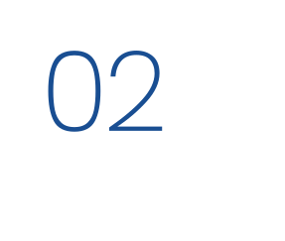

기업 사이트 분석
장점
단점
웹 접근성 준수
(동영상 버튼과 자막표기)
반응형 웹사이트 구현
다양한 정보를 문서화하여 공시
브랜드를 종류별로 볼 수 있게 정리
메뉴를 보이고 숨기기 불편
동작 표현이 과해 혼란스럽고 복잡한 느낌
메인 페이지 컨텐츠 제목 강조 약함
배경이 복잡해 시각적으로 불안정

Slide 8

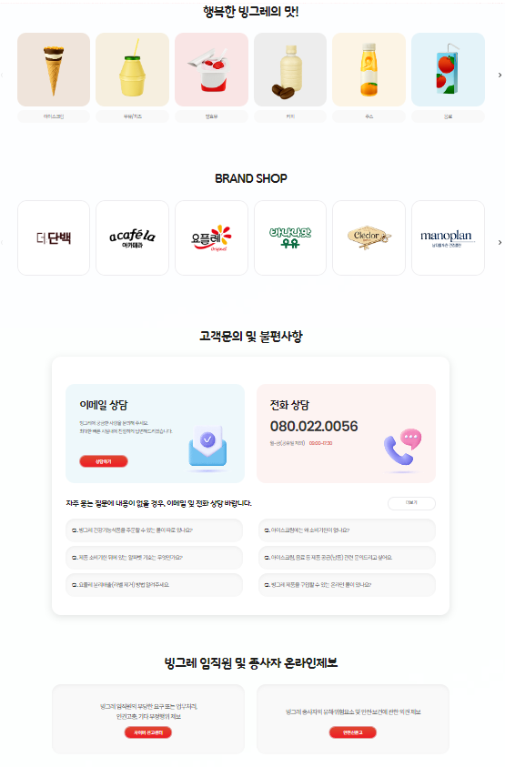

벤치마킹 사이트 분석
빙그레
둥근 디자인, 친근하고 부드러운 색상의 조화로 긍정적인 느낌을 전달
내용을 최소화하여 메인 페이지의 내용을 간소화함으로써 레이아웃이 깔끔해 안정감이 느껴짐

Slide 9
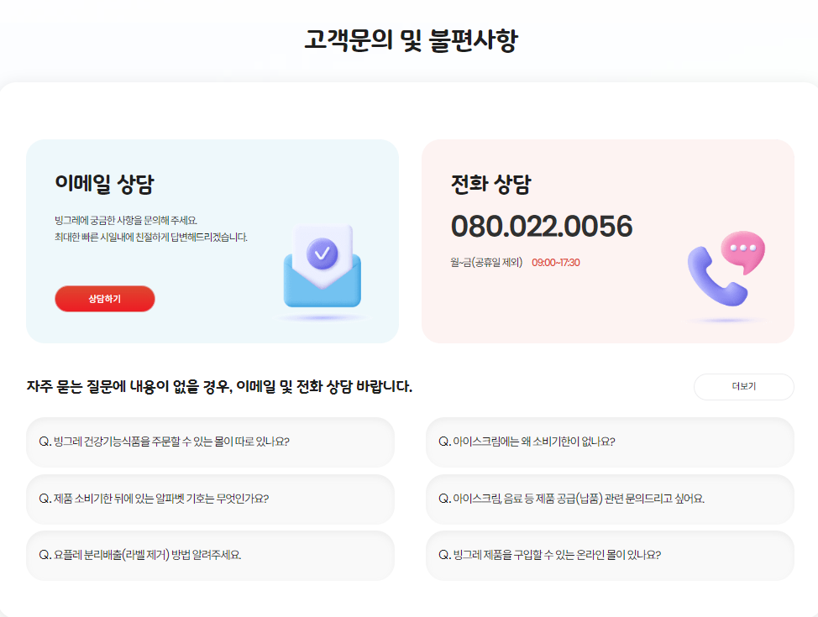
벤치마킹 사이트 분석
빙그레
사용자(고객)의 입장에서 필요한 정보(고객문의, 불편사항)을 메인페이지에 담아 사용자의 입장을 고려한 구성을 담음

Slide 10
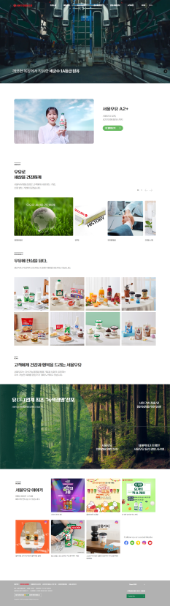
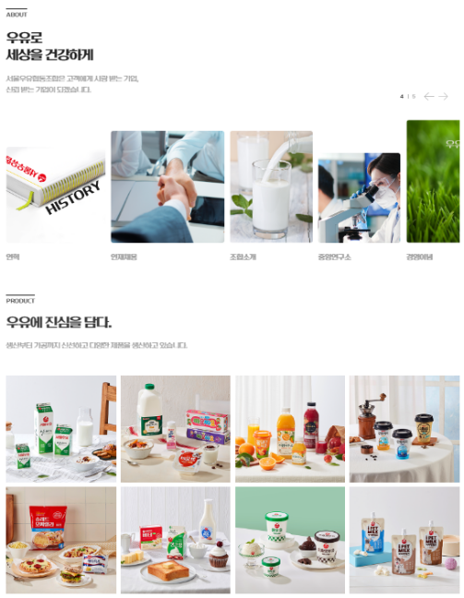
벤치마킹 사이트 분석
서울우유
기존 매일우유 사이트와 비슷한 내용을 담고 있음
컨텐츠의 크기를 균일하게 설정해 규칙적이고 안정적인 느낌을 줌
제목화가 잘 되어있어 전달하고자 하는 의도를 쉽게 파악할 수 있음

Slide 11
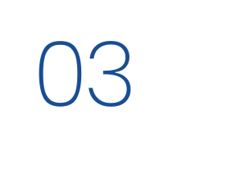




방향성 및 목표
1. 내용 전달 강화
2. 이미지 메이킹
3. 사용자 편의
내용을 간소화 시킴과
동시에 제목을 강조하여
사용자가 필요한 정보를 쉽게
찾을 수 있도록 전달력 강화
매일유업이 상징하는 기업의 이미지(사회 공헌, 청렴함, 다양한 유형의 소비자 고려 등)를 담아냄
GNB 탭처럼 사용하기
불편한 부분들을 개선하고
메인 페이지의 내용을 정비하여
사용자의 편의성을 높임

Slide 12
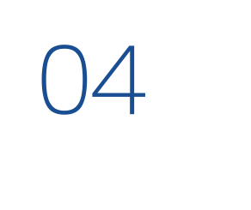




Mood Board – Main Color
#194E92
#FFFFFF
#EEF8FD
매일유업의 메인이 되는 전통적인 색상으로 차분함과 신뢰감을 줌
명확성을 가져오는 조화로운 색상으로 기업에 대한 깔끔한 이미지를 연출
매일유업에서 느낄 수 있는 안정감과 밝고 청렴한 기업의 이미지를 보조

Slide 13



Mood Board – Font
매일 굴림
가독성이 뛰어나고 다양한 사용자 환경에 최적화된 글꼴인
Noto Sans, 맑은고딕, Sans serif를 사용하였으며
매일유업만의 고유한 폰트인 매일 굴림으로 기업의 이미지를 강조

Slide 14



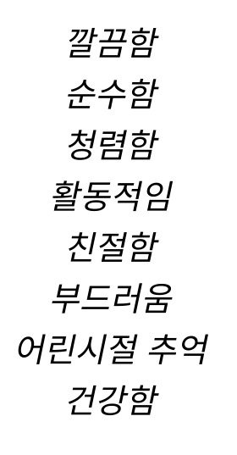
Look & Feel_Brainstorming

Slide 15
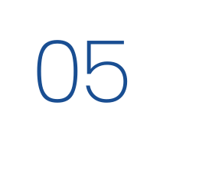

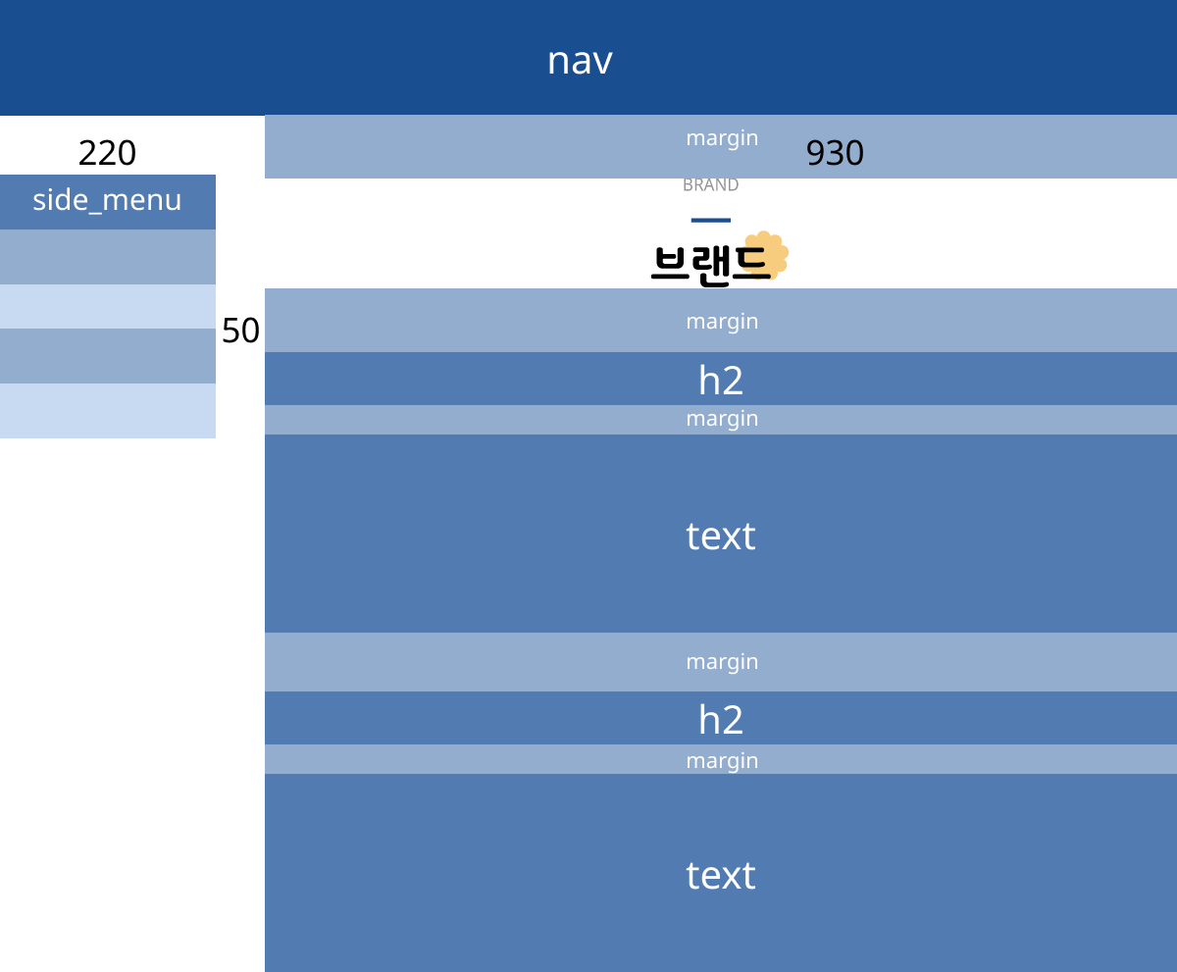
목업 레이아웃
Main page
sub page

Slide 16
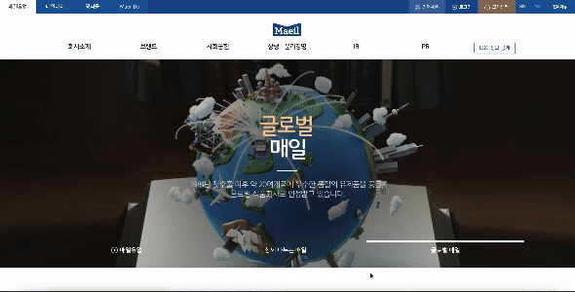
리뉴얼

Slide 17
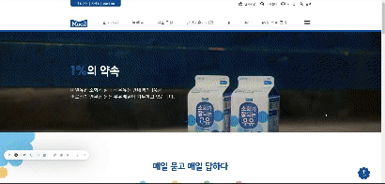
리뉴얼

Slide 18
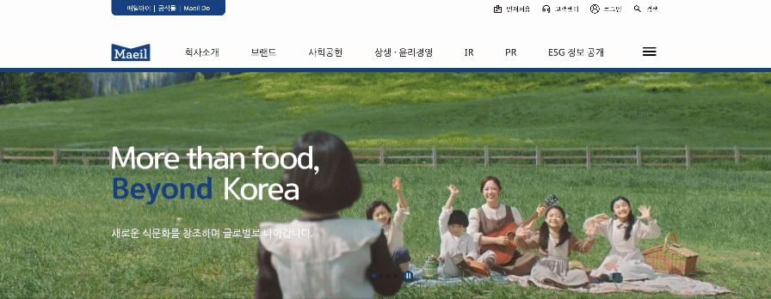
리뉴얼
기존의 영상이 메인페이지, 서브페이지 2군데 위치해 중복된 부분을 삭제
기업이 추구하는 가치를 전달하도록 내용 구성 후 자동 스와이프 플러그인 사용

Slide 19
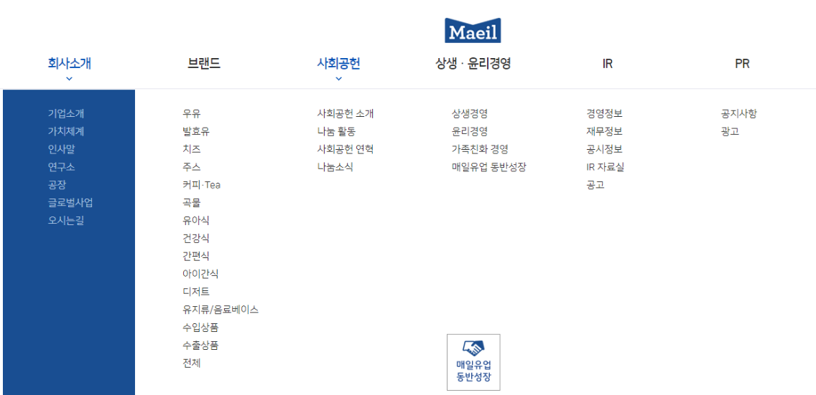
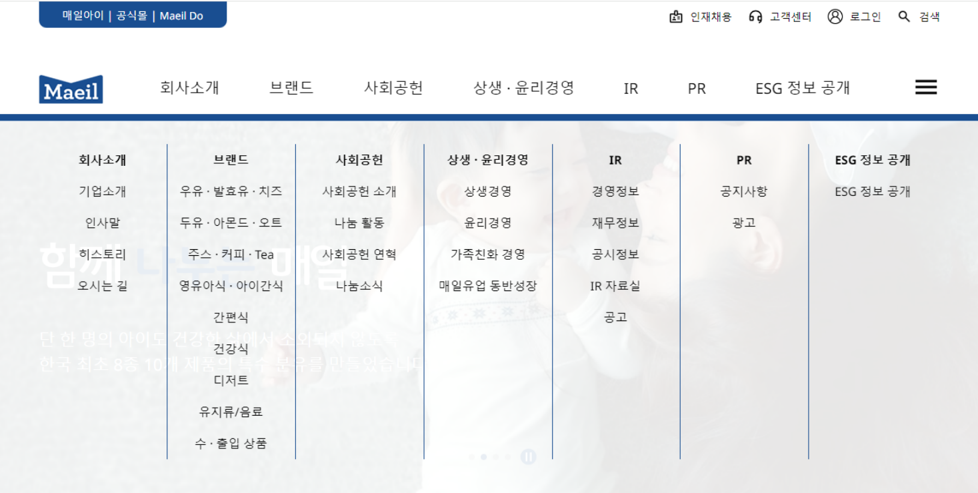
리뉴얼
불필요하게 많은 메뉴를 축소시키고 시간이 지나면 slide up 되는 효과 대신
마우스를 올렸을 때 반응하고 유지되도록 수정하여 사용자의 불편함을 감소

Slide 20
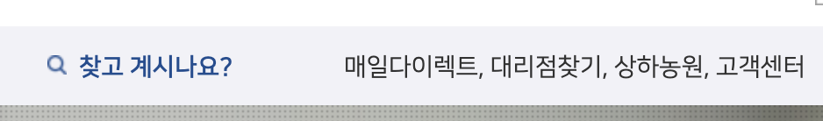
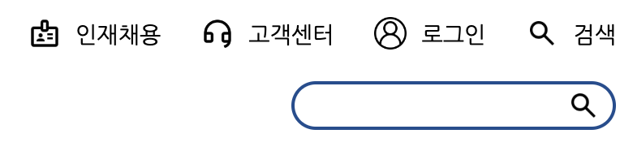
리뉴얼
컨텐츠 추천 기능을 없애고
사용자가 직접 필요한 정보를 찾아볼 수 있는 검색창을 생성함

Slide 21
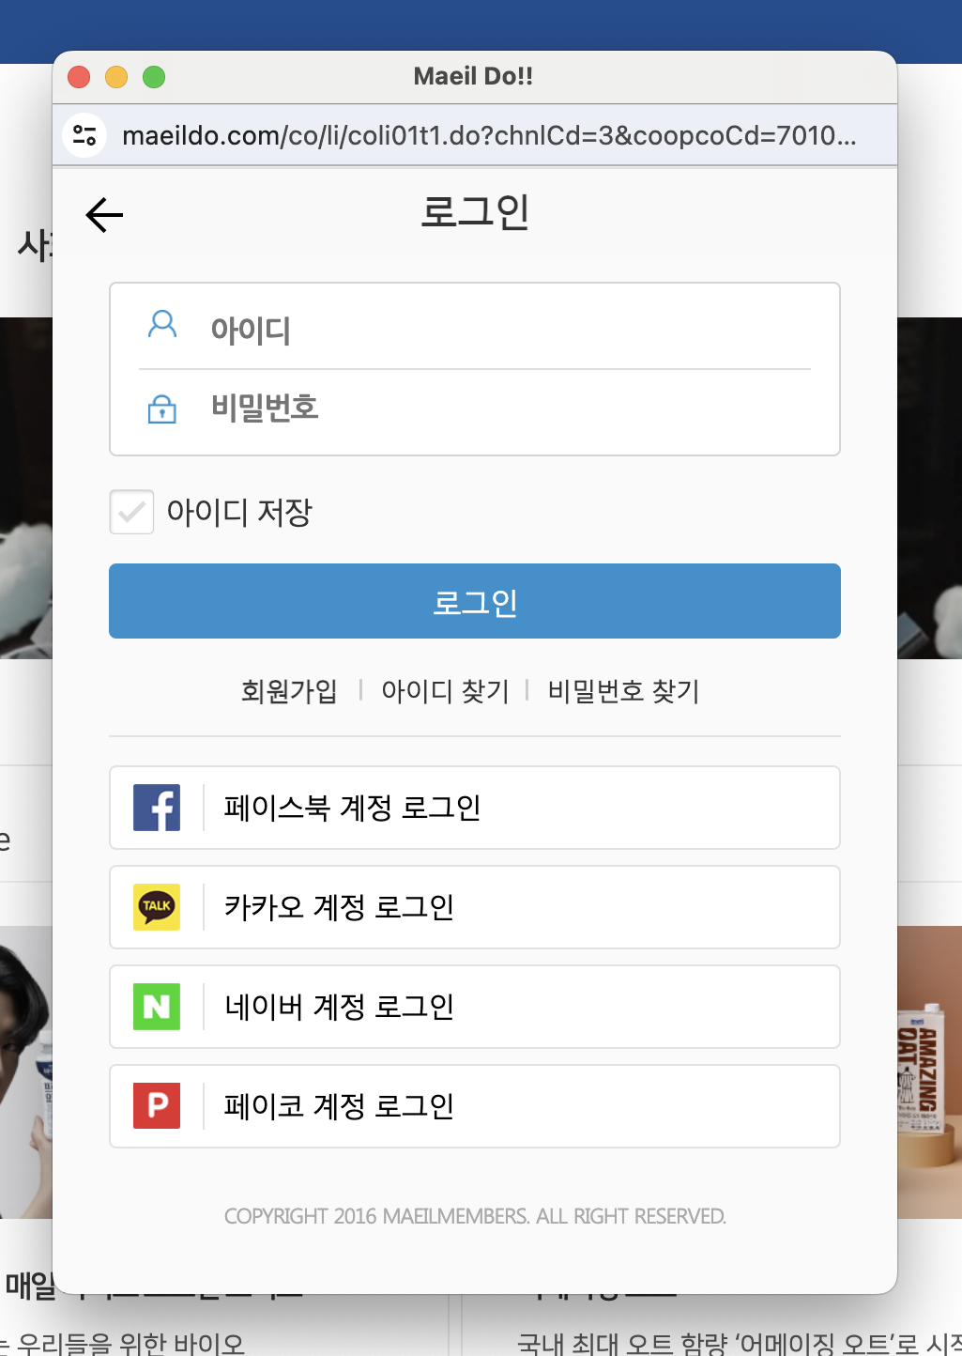
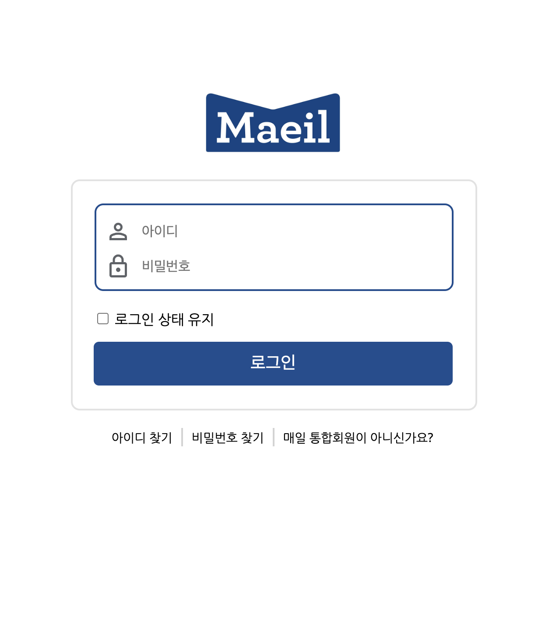
리뉴얼
팝업되는 로그인 페이지 대신 페이지를 개별적으로 생성하도록 수정하여
시각적 피로도를 줄이고 필요한 컨텐츠에만 집중할 수 있도록 함

Slide 22
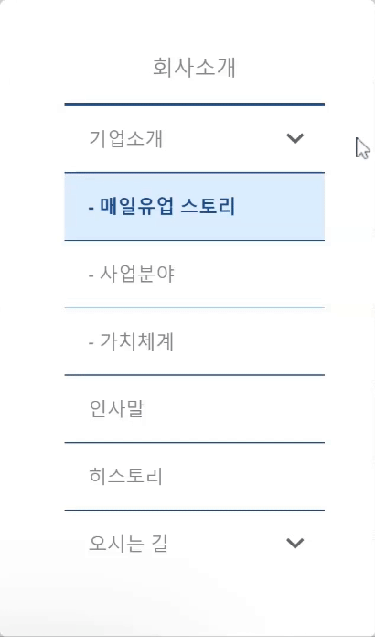
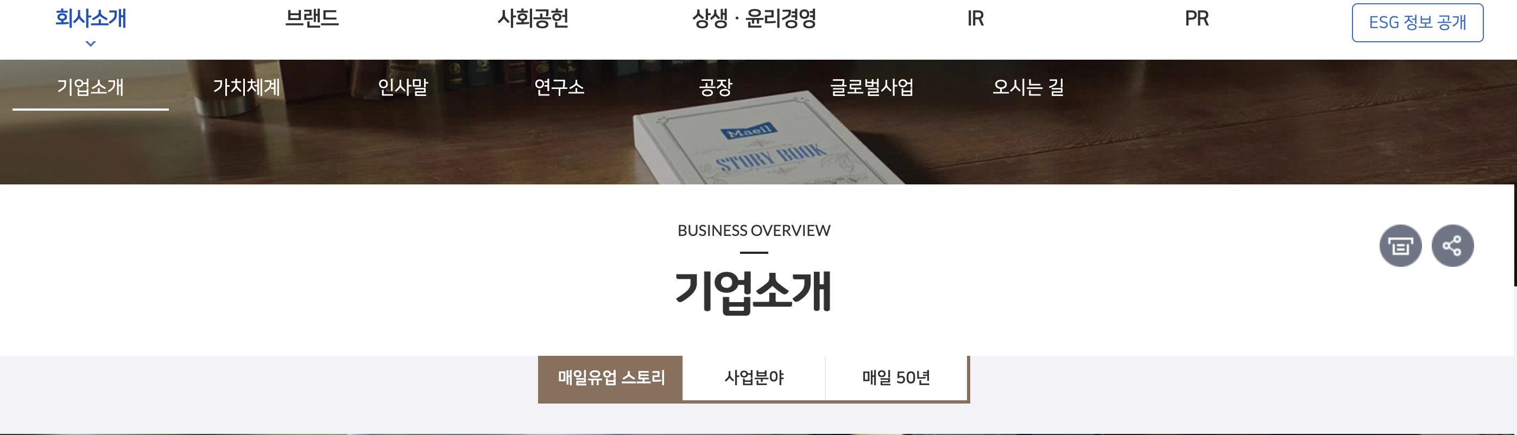
리뉴얼
헤더에 고정되어서 컨텐츠를 가리는 서브페이지 메뉴들, 헤더로 올라가야 클릭할 수 있는 메뉴들을
Side menu로 구성하고 재배치하여 사용자가 편리하게 사용할 수 있도록 추가

Slide 23
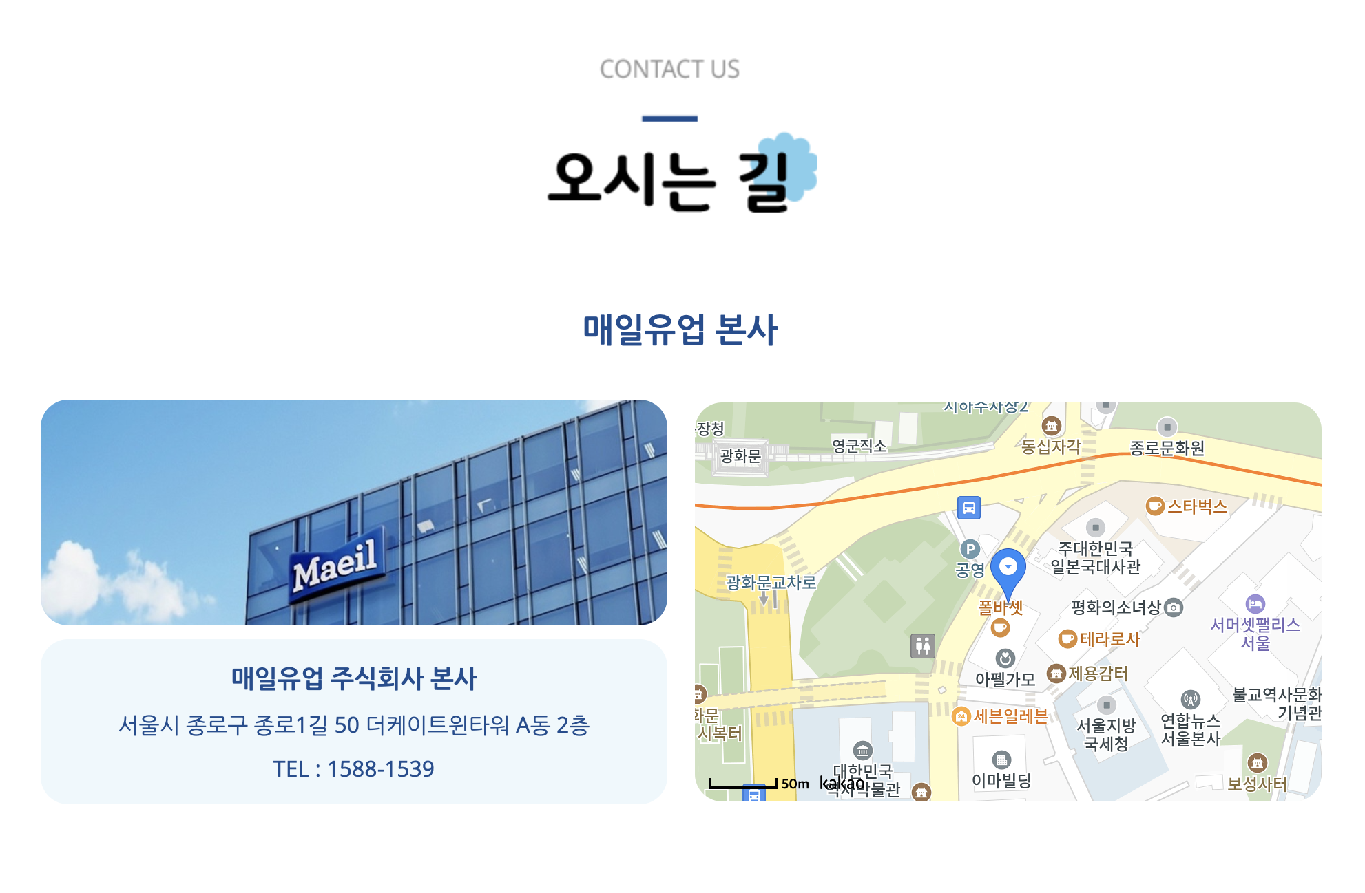
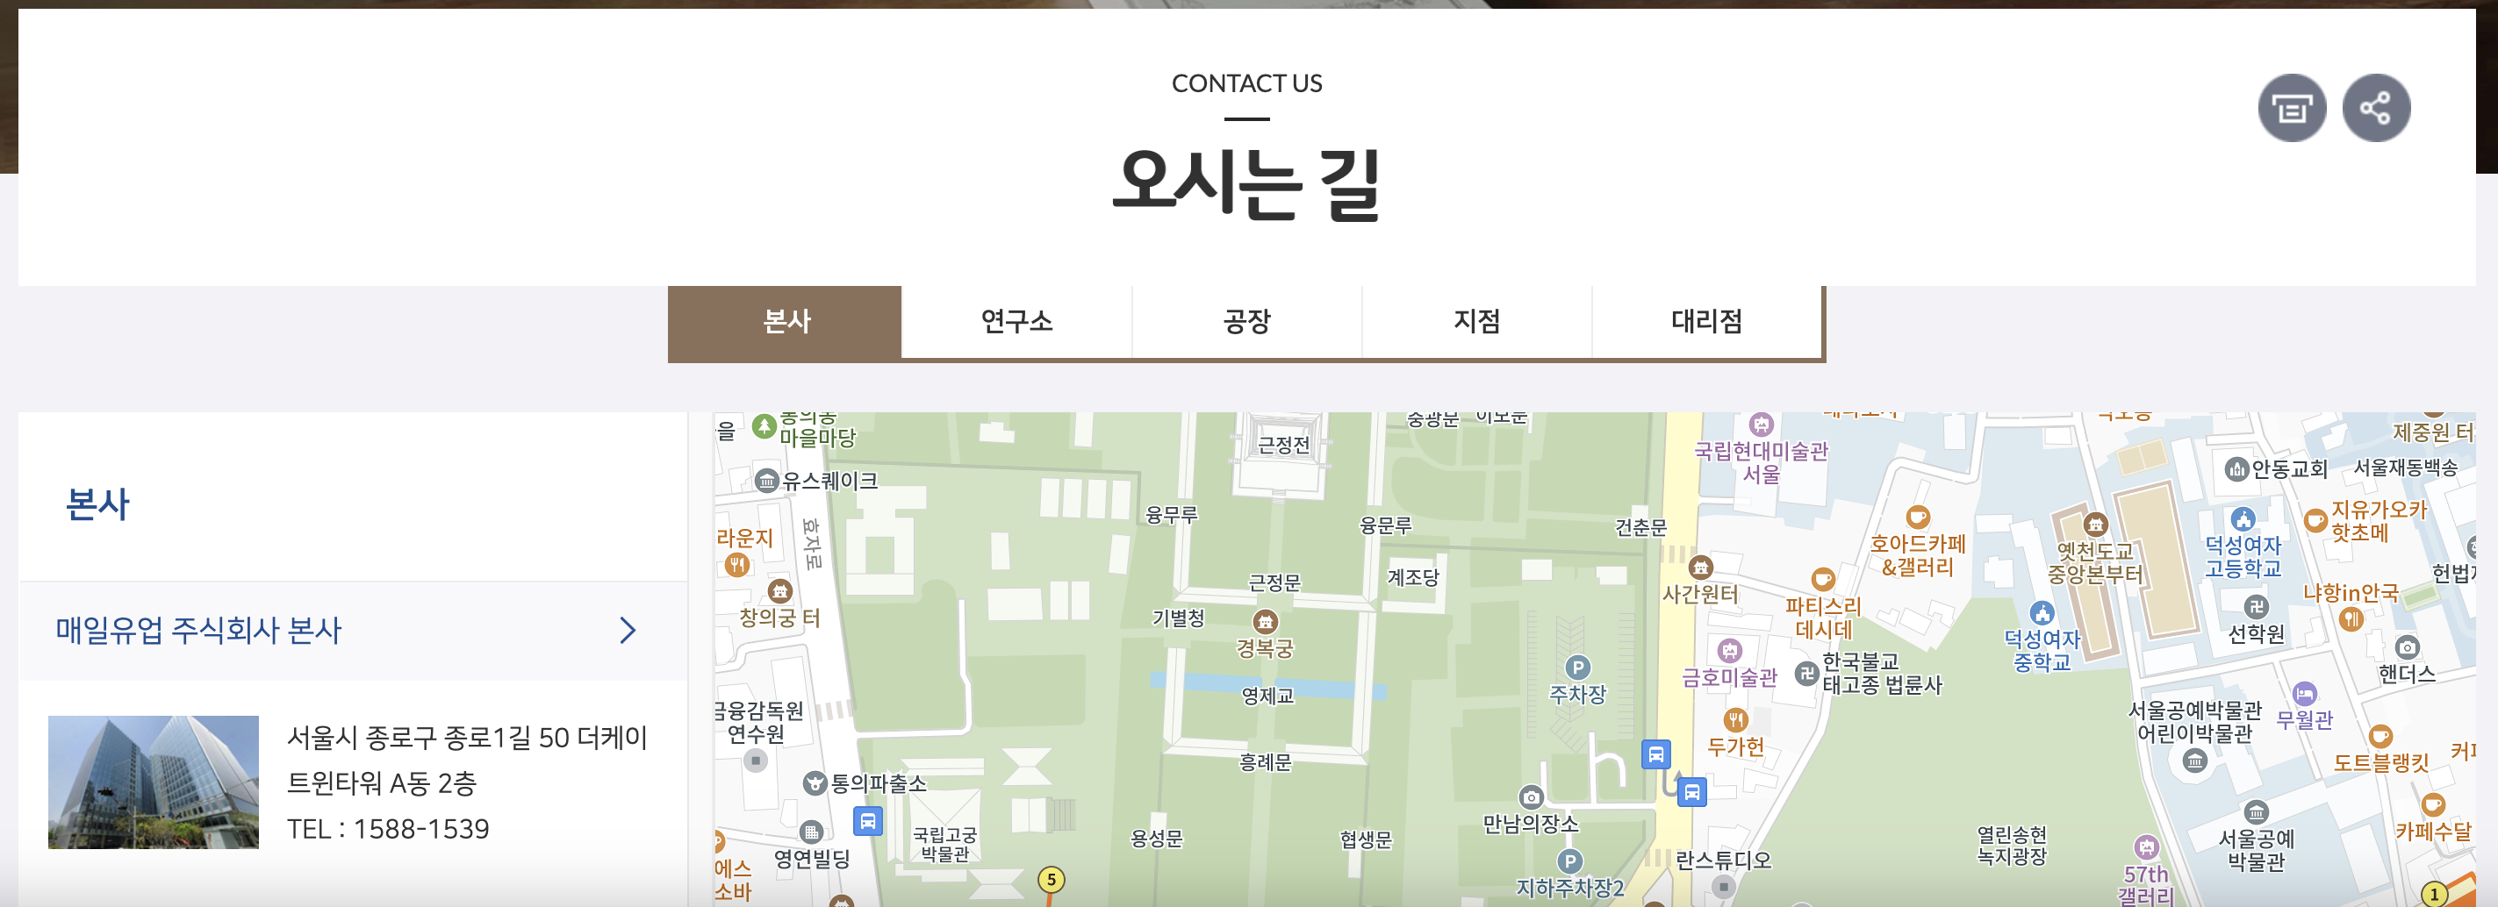
리뉴얼
스크롤하면 마우스 커서의 위치 때문에 지도가 확대되어 움직이는 불편함을 없애기 위해 레이아웃을 조정하여 편리함을 추구

Slide 24
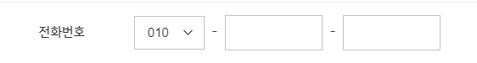
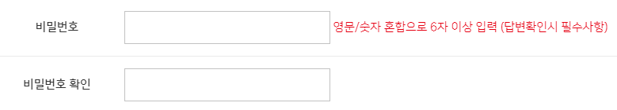
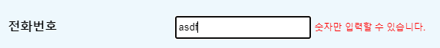
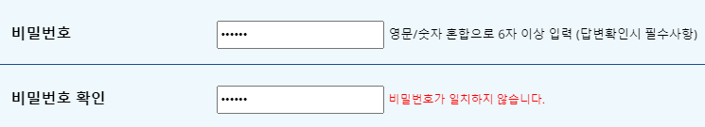
리뉴얼
확인 버튼을 누르면 표시되는 메시지를
텍스트 입력과 동시에 확인될 수 있도록 개선

Slide 25
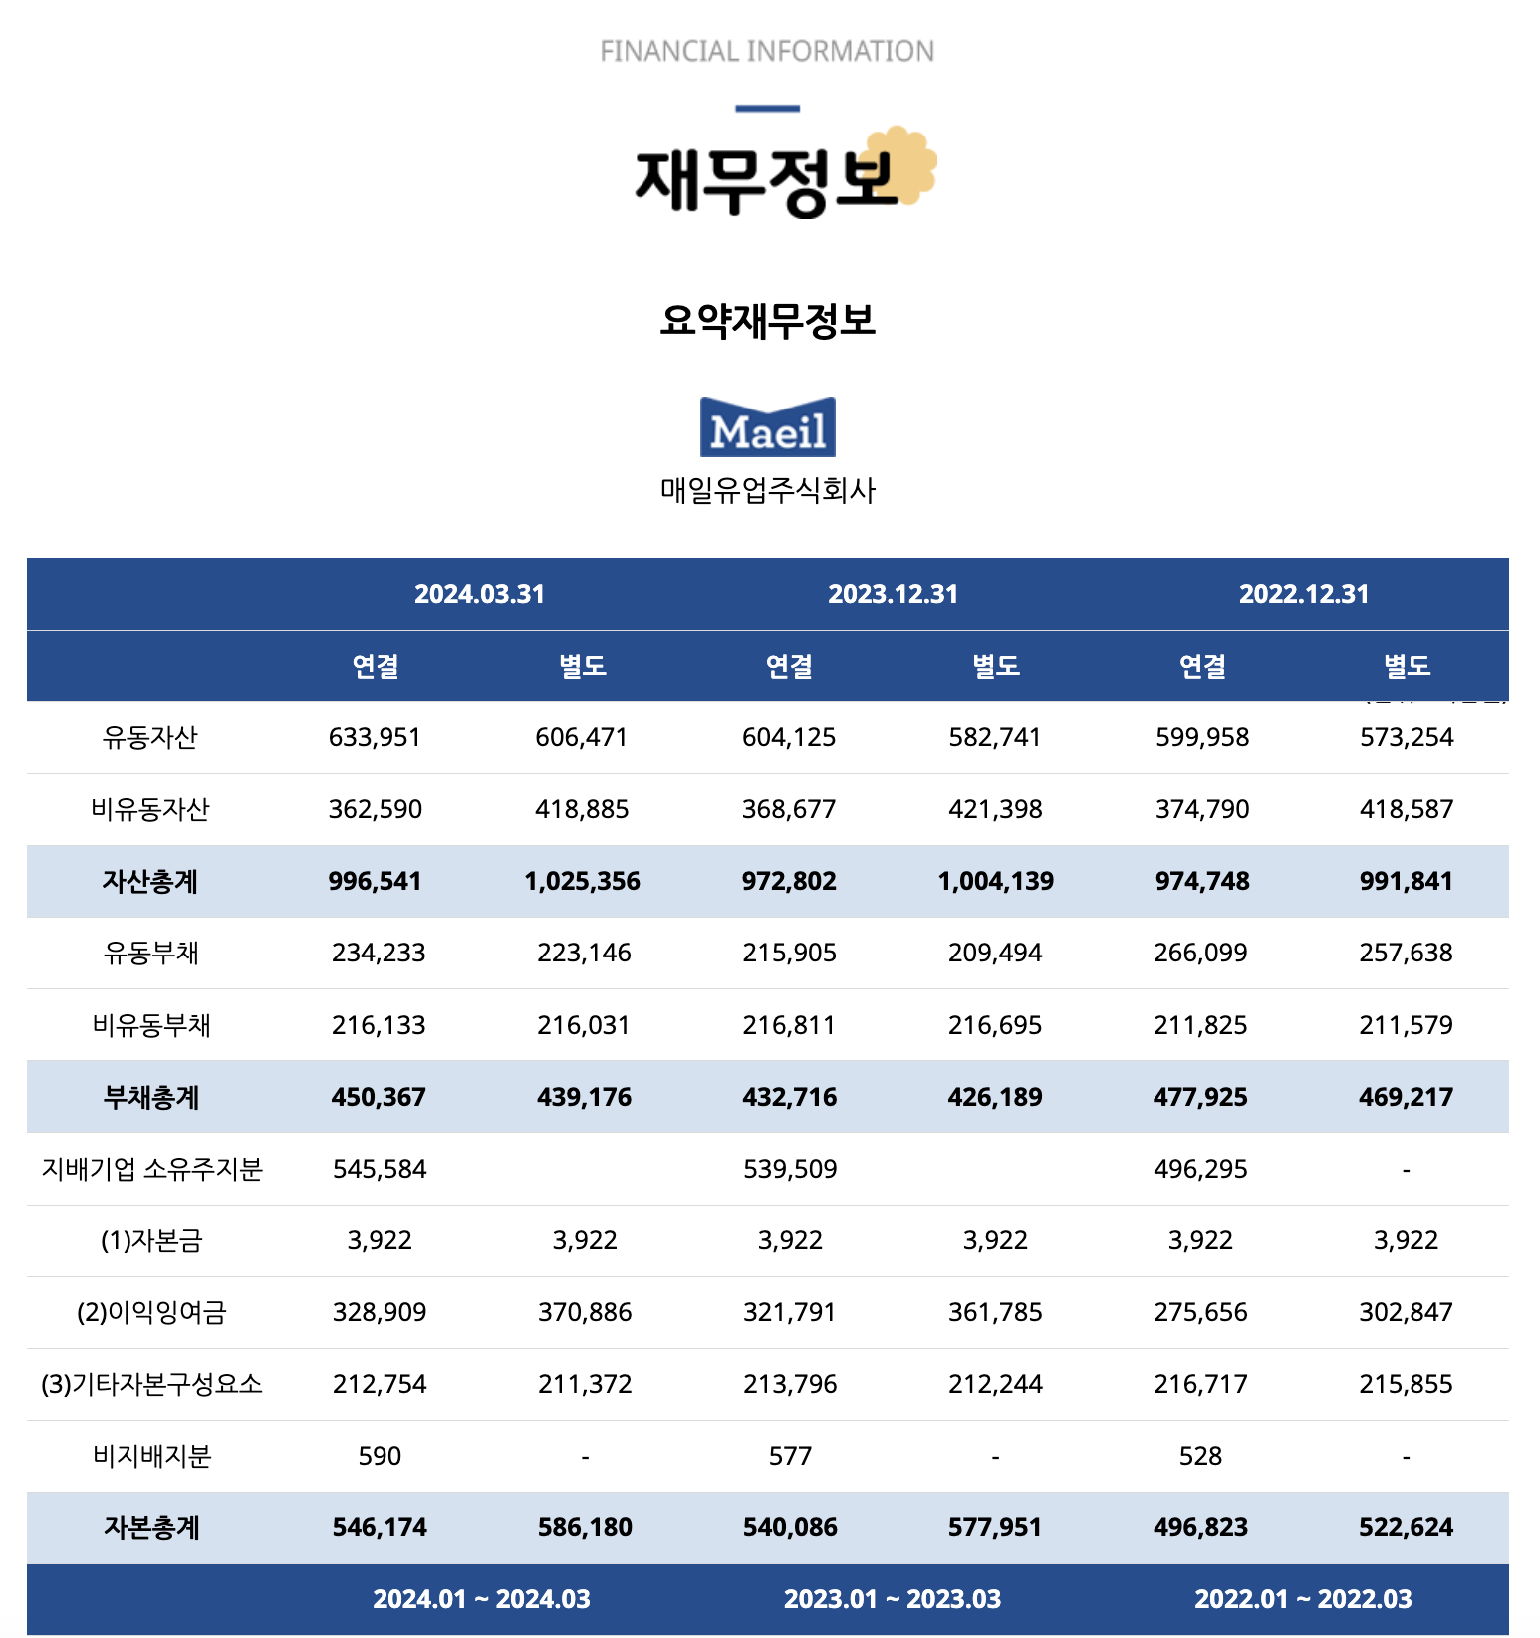
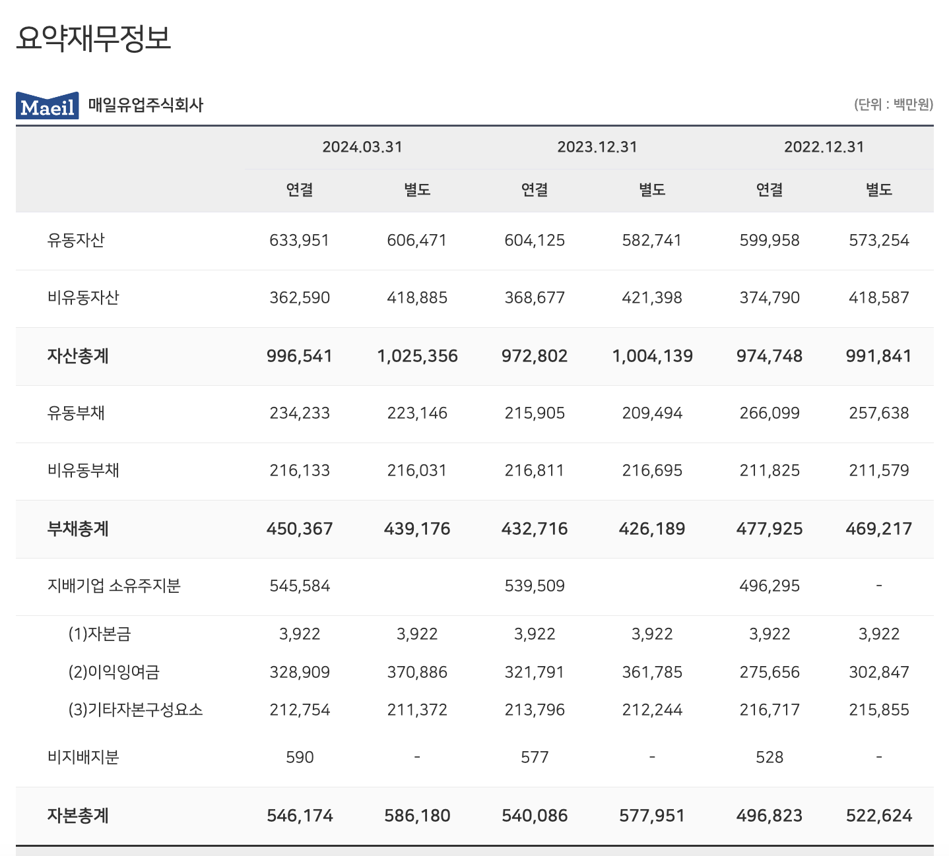
리뉴얼
강조되어야 하는 부분들에 더욱 포인트를 주며
집중도와 중요성을 높임

Slide 26
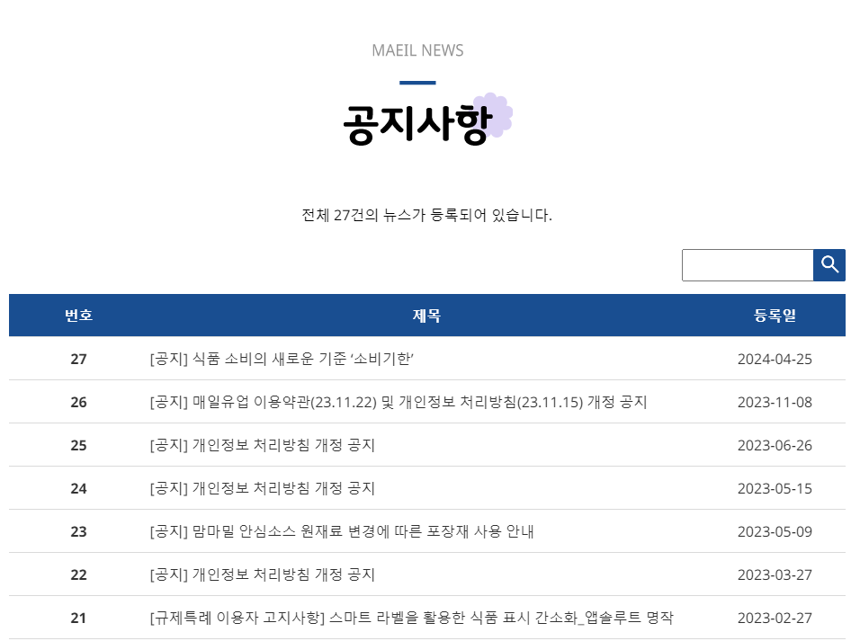
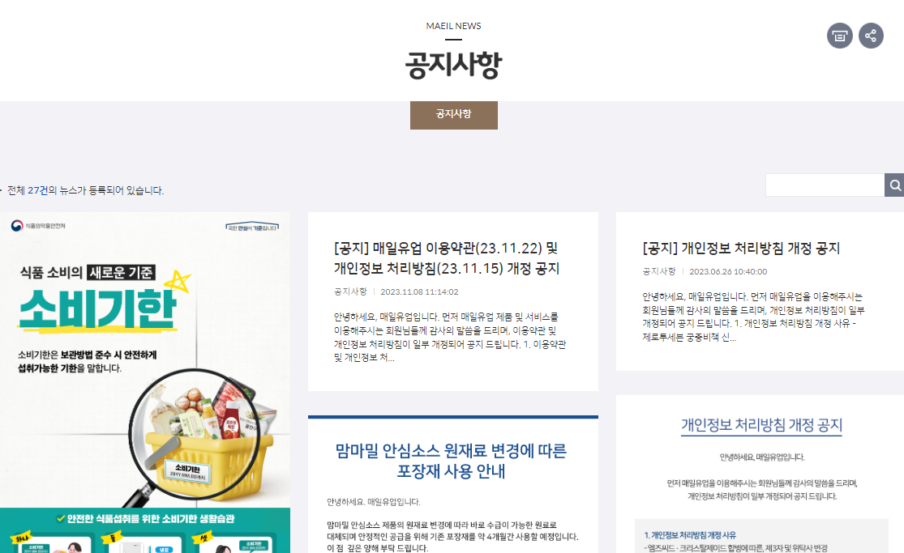
리뉴얼
세로로 나열된 구조의 레이아웃을 한눈에 알아보기 쉽도록
목차로 변경하여 디자인

Slide 27
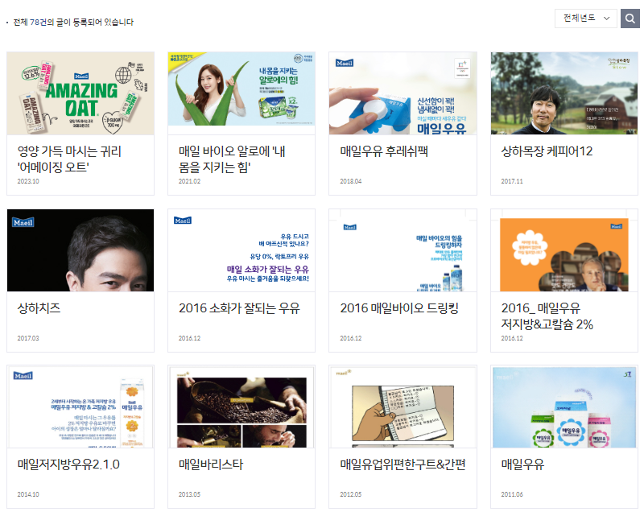
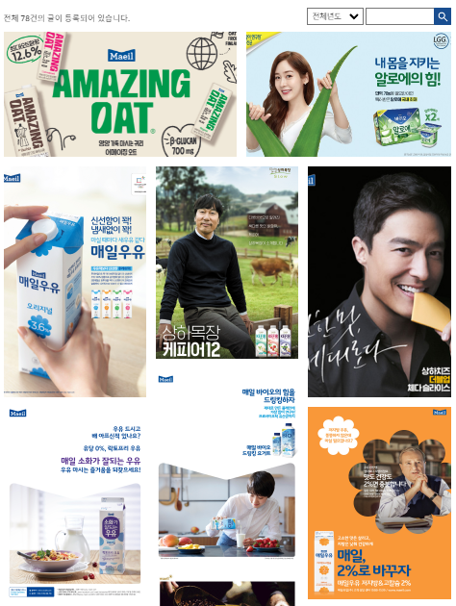
리뉴얼
기존에 가려져있던 광고 이미지를 한번에 보기 쉽게 배치하고
레이아웃의 변형으로 시각적인 재미를 높임

Slide 28
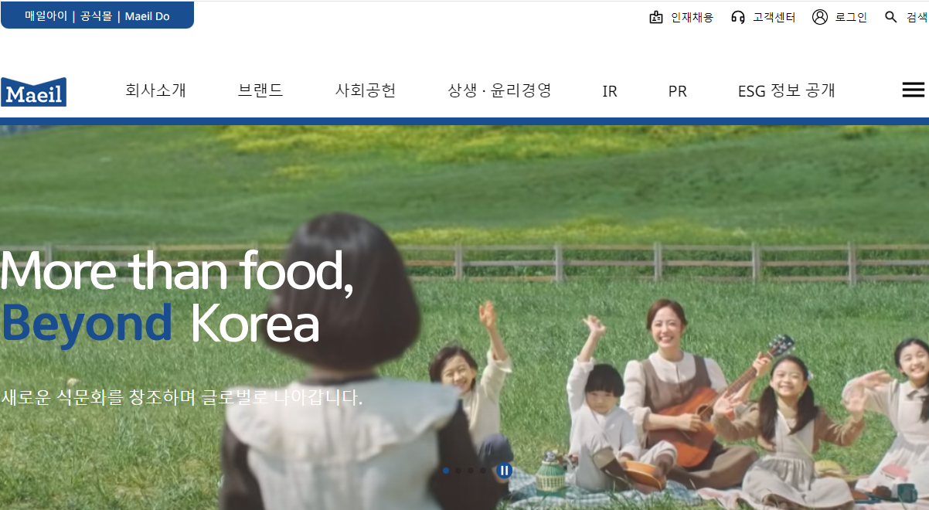
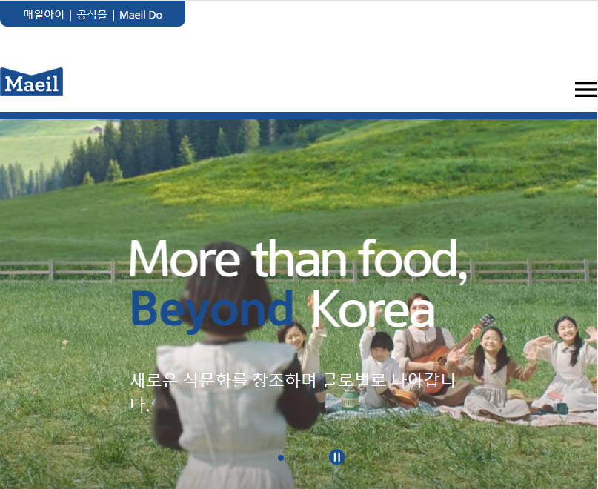
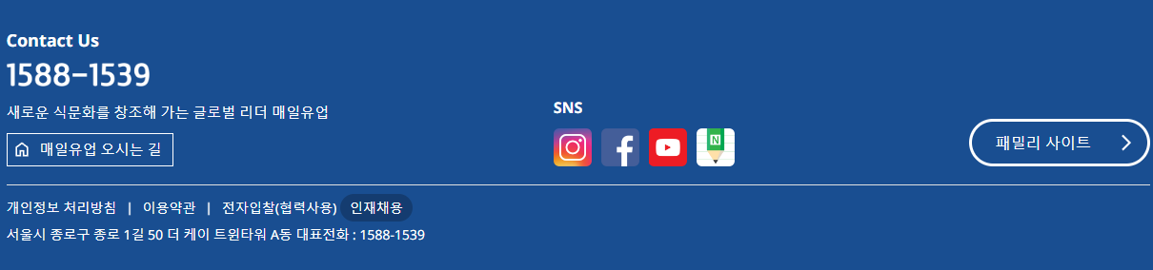
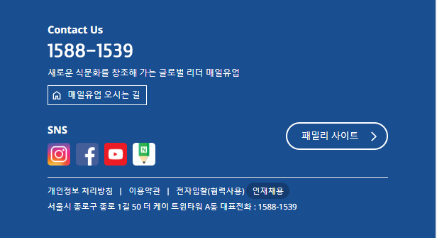
< PC >
< MOBILE >

Slide 29
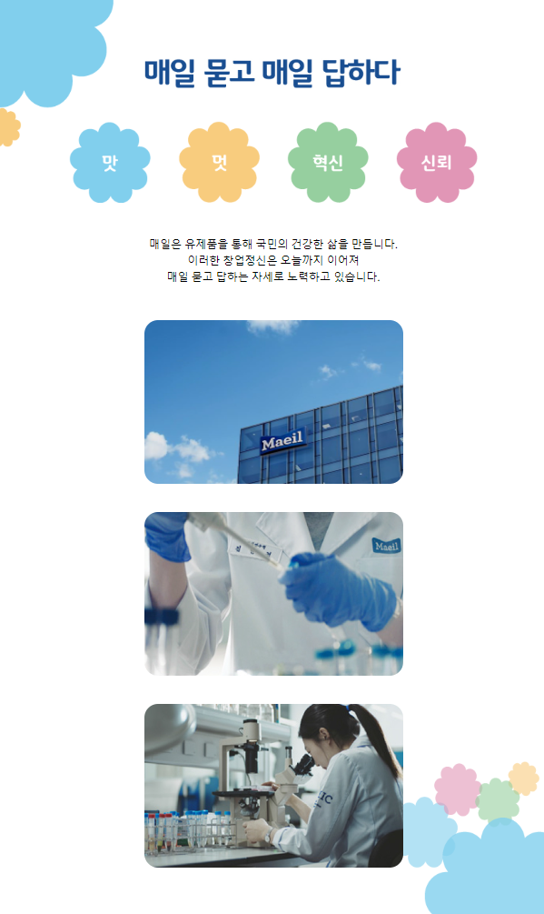
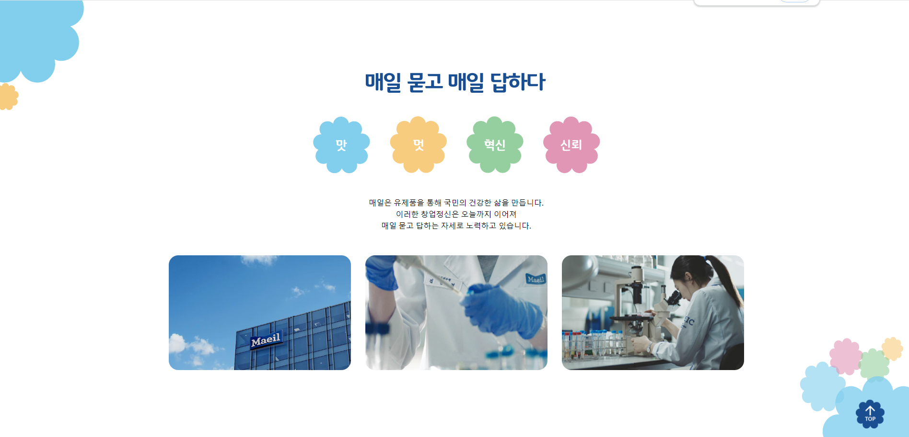
< PC >
< MOBILE >

Slide 30
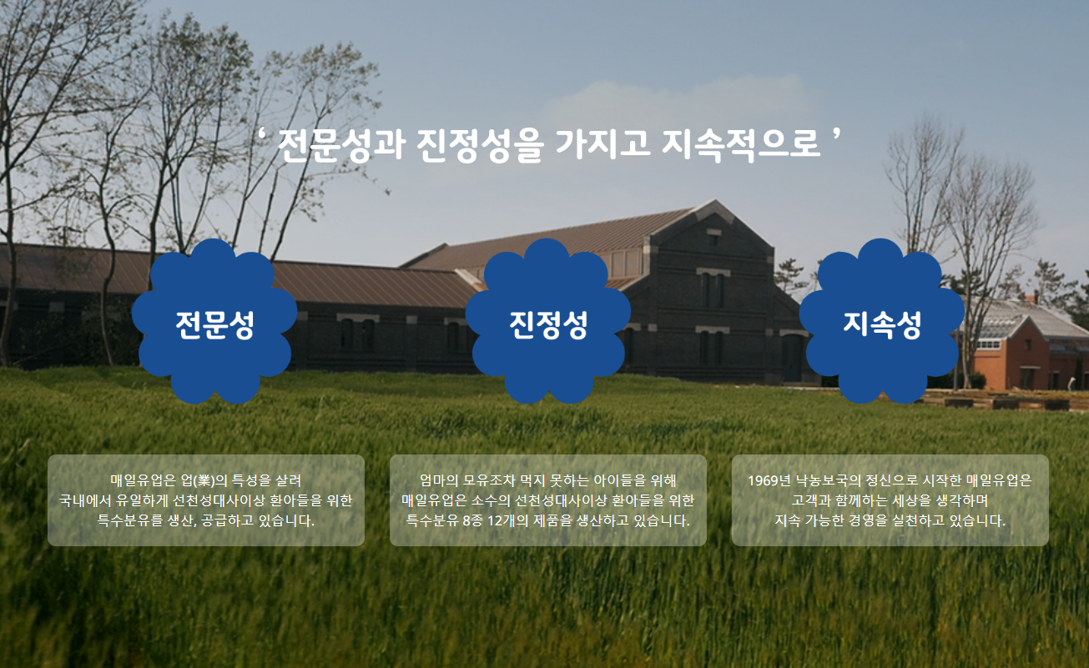
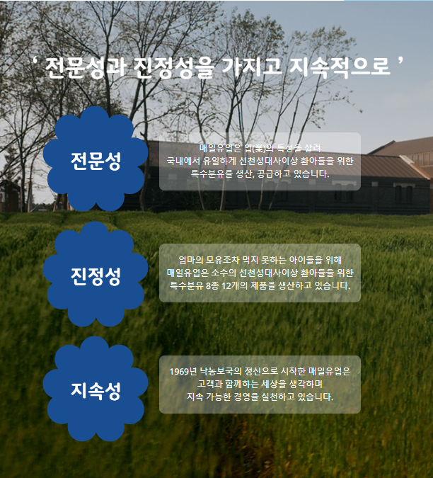
< PC >
< MOBILE >

Slide 31
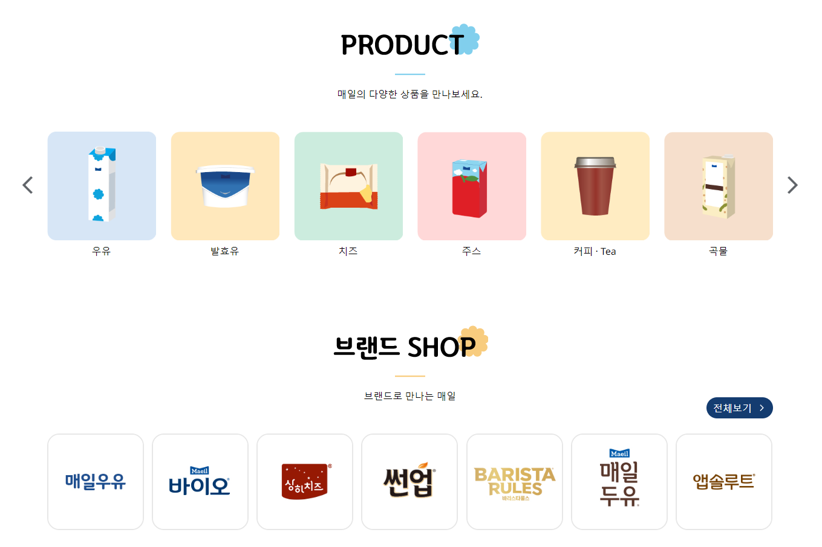
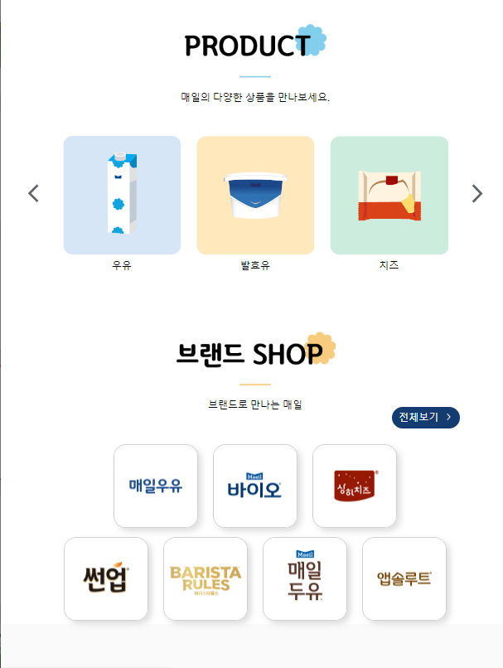
< PC >
< MOBILE >

Slide 32
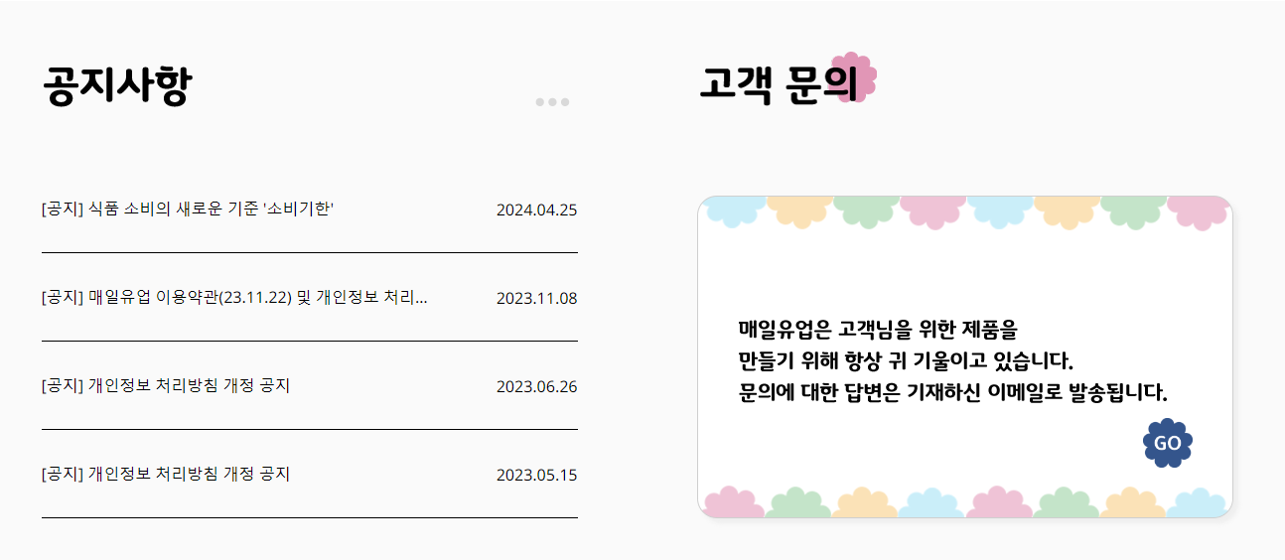
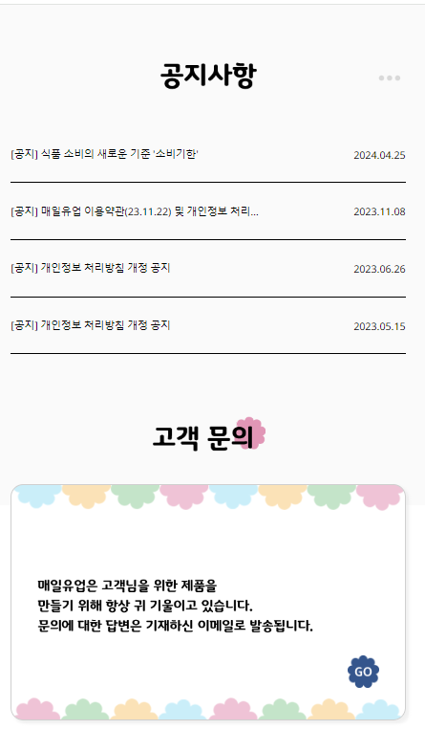
< PC >
< MOBILE >

Slide 33
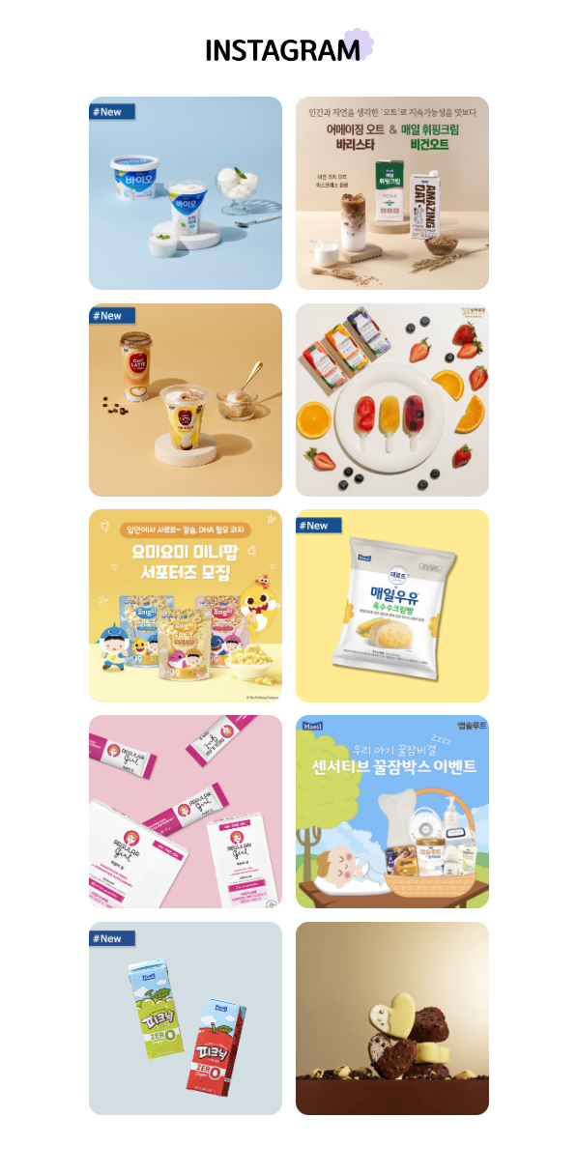
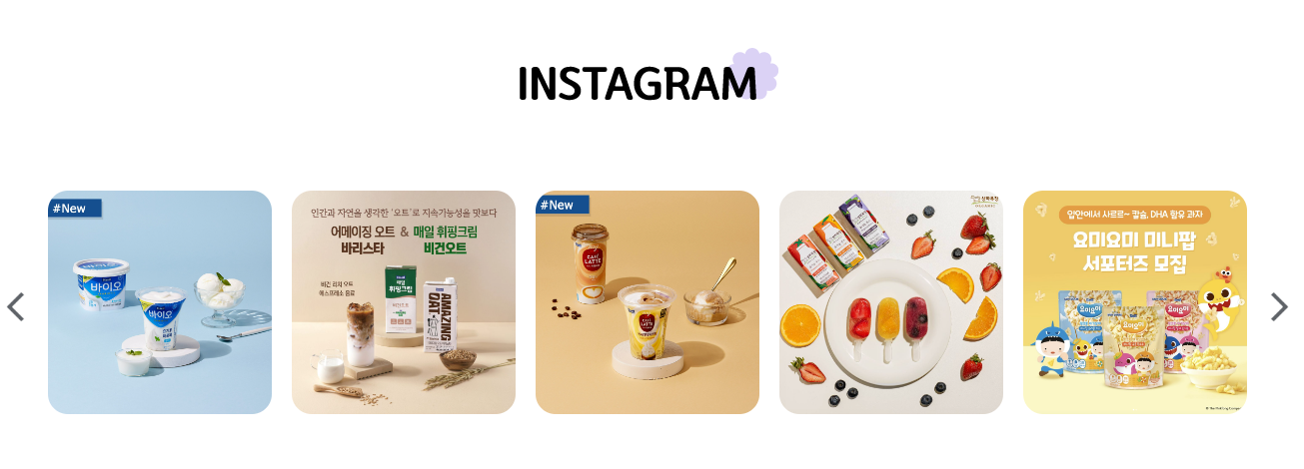
< PC >
< MOBILE >

Slide 34

MOBILE script 효과

Slide 35


